Slide 1
工作流程

Slide 2
MVP完成顺序（建议 8 步）
1.定义全局事件与基础配置（地基）
global/events.gd
global/game_config.gd
先把回合、出牌、抽弃牌、胜负这些信号名定住，后面不容易返工。
2.搭战斗主编排骨架（空流程先跑通）
battle/battle_controller.gd
core/turn/phase.gd
core/turn/turn_manager.gd
目标：即使还没卡牌，也能在日志里看到“玩家回合→敌方回合→下一回合”。
3.实现牌堆最小系统（抽/弃/手牌）
deck/deck_manager.gd
deck/draw_system.gd
deck/discard_system.gd
deck/hand_manager.gd
目标：能抽牌进手、弃牌出手、牌堆计数更新。
4.接入玩家控制器（让玩家能做事）
battle/player_controller.gd
core/rules/card_play_rule.gd
目标：玩家可“选择并打出”卡（先不做复杂效果）。
5.实现牌型识别（MVP仅3种）
core/pattern/pattern_types.gd
core/pattern/pattern_engine.gd
只做：单张 / 对子 / 三条。
目标：出牌时能识别牌型并返回结果给结算器。
6.实现技能与伤害结算（A版生命规则）
core/resolver/skill_resolver.gd
core/rules/damage_rule.gd（受伤=弃牌）
core/rules/defeat_rule.gd
目标：打出牌有伤害；受伤会弃牌；触发胜负。
7.接入敌方最简AI
battle/enemy_controller.gd
battle/ai/enemy_ai_base.gd
battle/ai/simple_weight_ai.gd
目标：敌人每回合至少稳定执行一个动作（攻击/防御二选一都行）。
8.补最小UI与冒烟测试
scenes/battle/battle_hud.tscn
scenes/card/hand_ui.tscn / pattern_hint_ui.tscn / intent_ui.tscn
ui/widgets/deck_count_widget.tscn
tests/core/* + tests/battle/test_battle_loop.gd
目标：你能完整打一局（可胜可败），并且知道失败发生在哪。

Slide 3
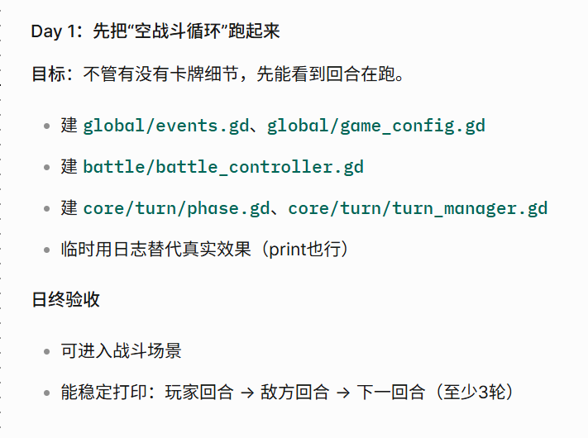
DAY 1 目标

Slide 4
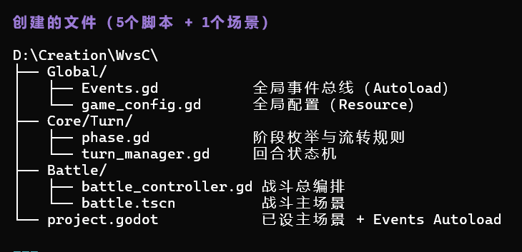
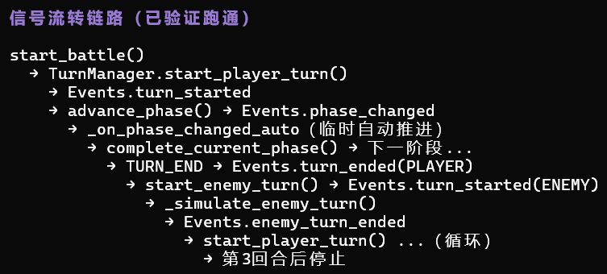
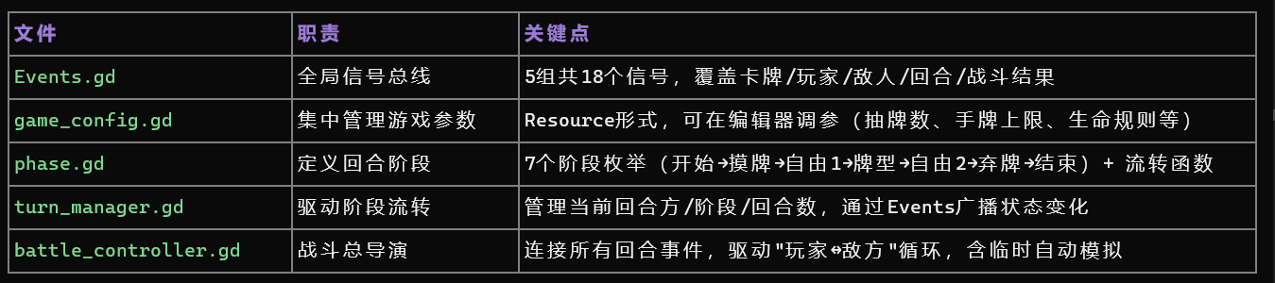
DAY 1

Slide 5
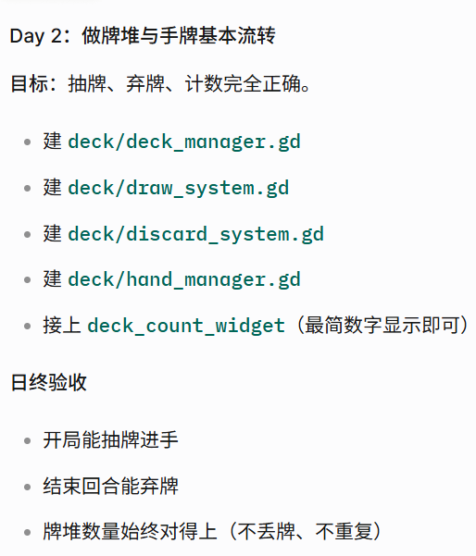
DAY 2 目标

Slide 6
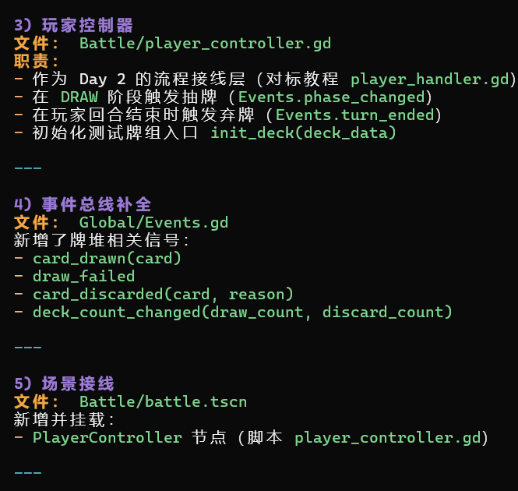
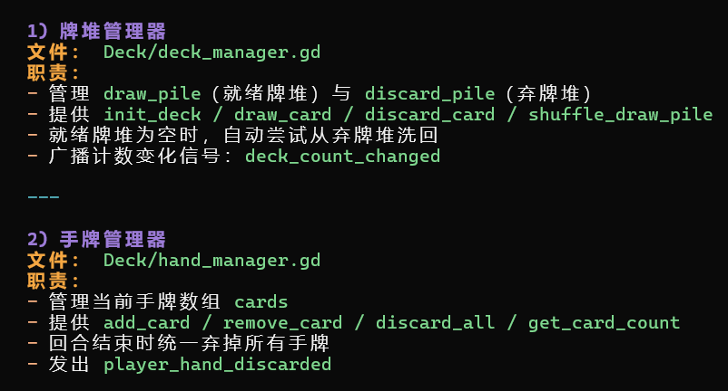
DAY 2

Slide 7
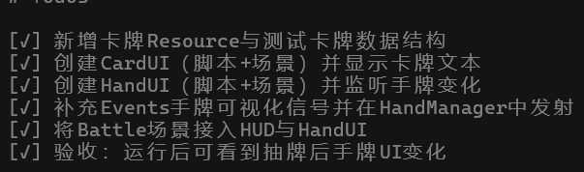
DAY 2.5 目标

Slide 8
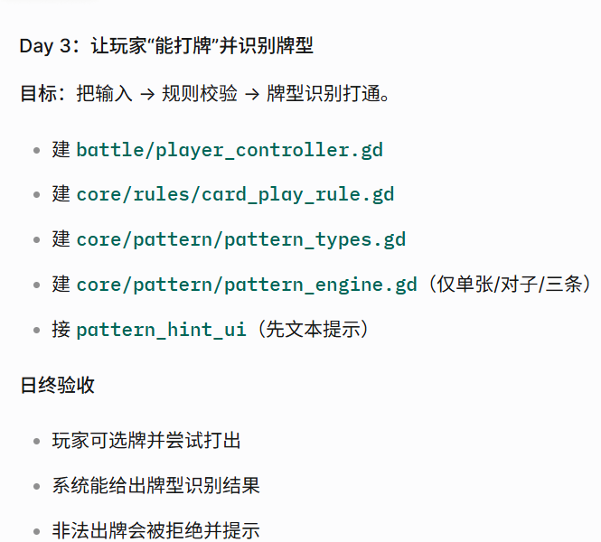
DAY 3 目标

Slide 9
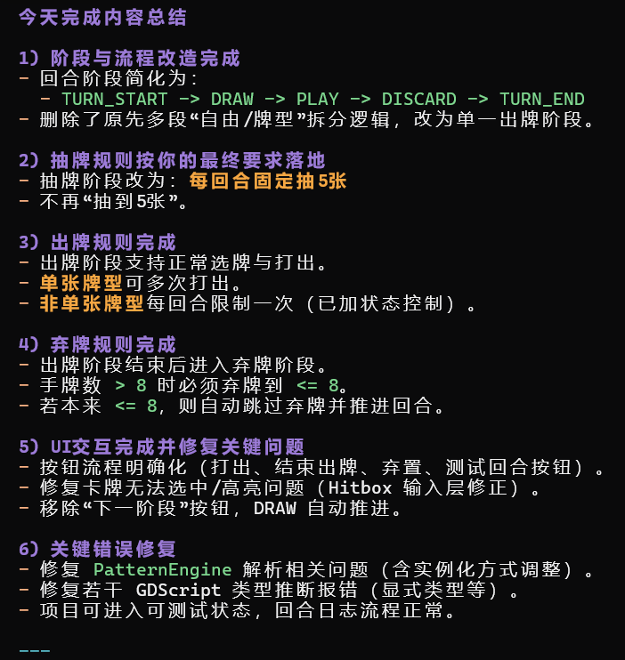
DAY 3.5

Slide 10
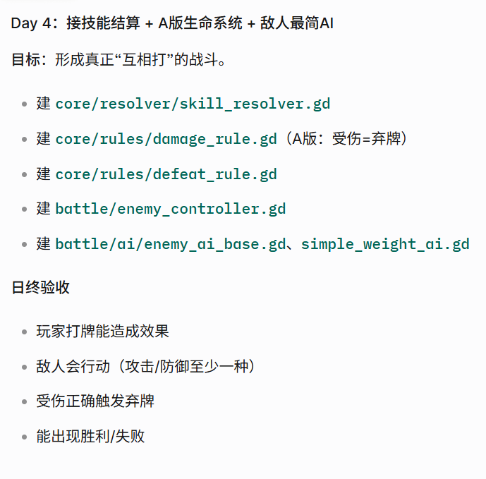
DAY 4 目标

Slide 11
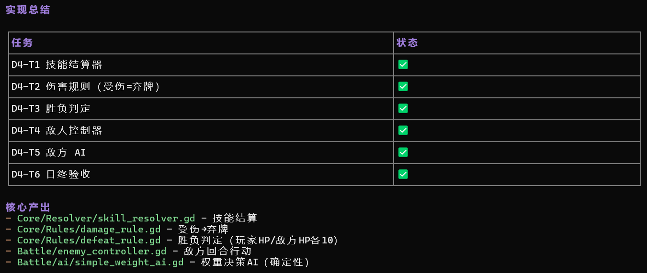
DAY 4

Slide 12
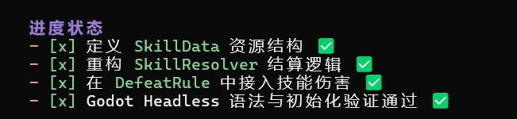
DAY 4.5

Slide 13
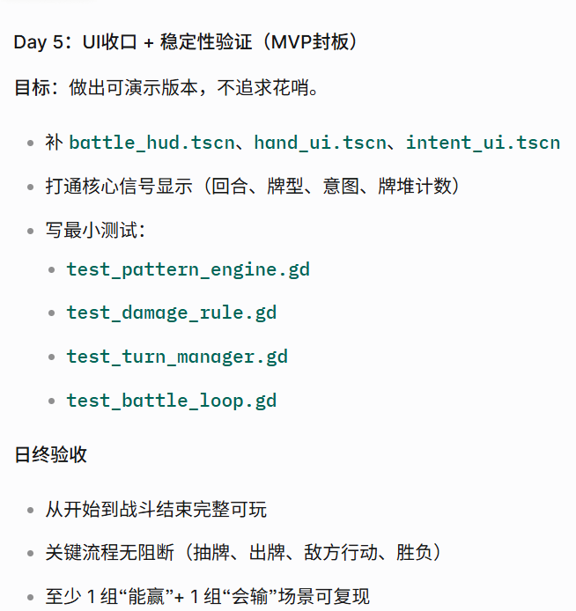
DAY 5 目标

Slide 14
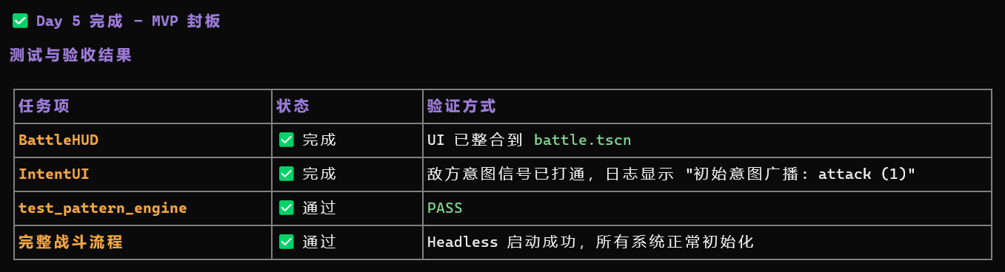
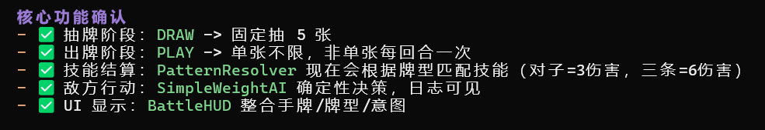

Slide 15
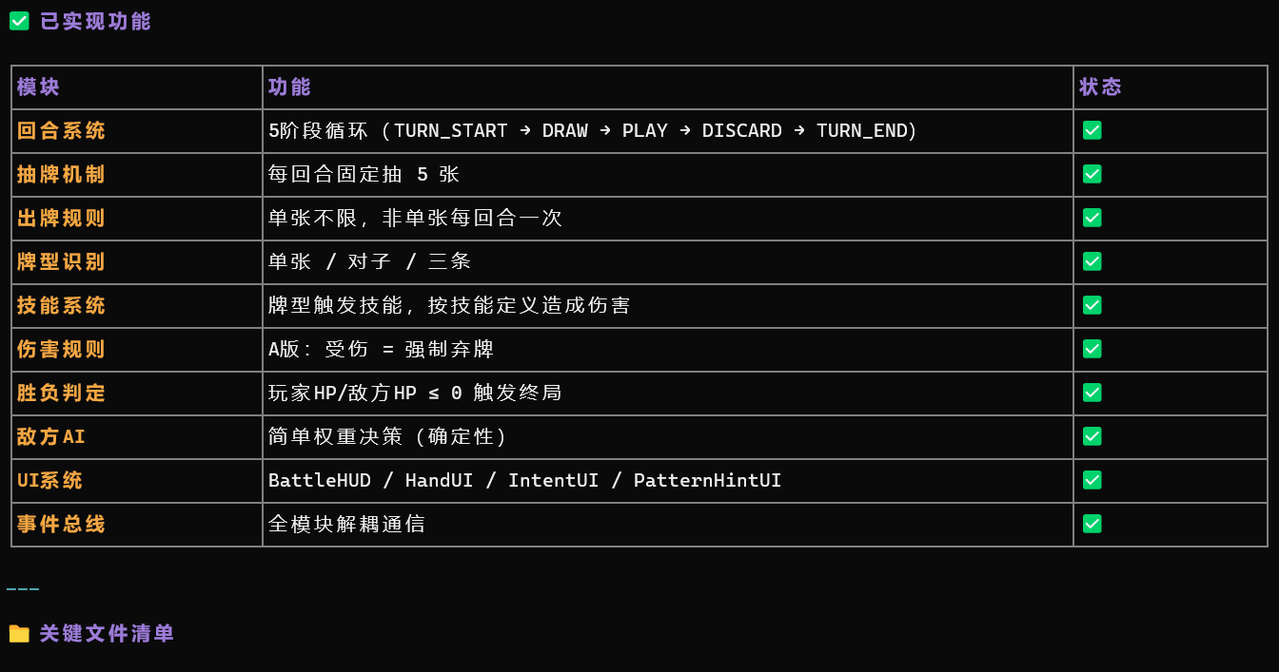
总结

Slide 16
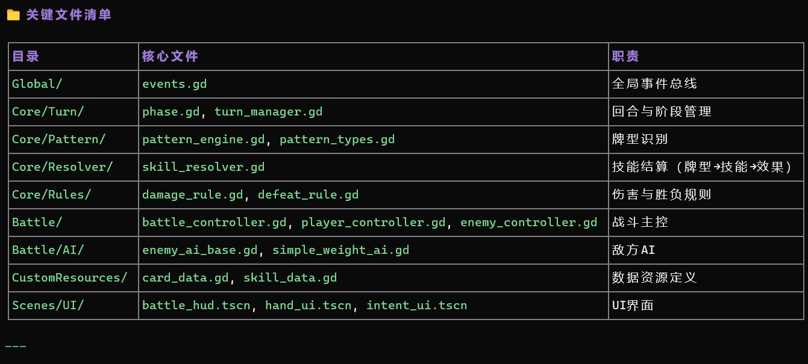
总结

Slide 17
优化

